Slide 1
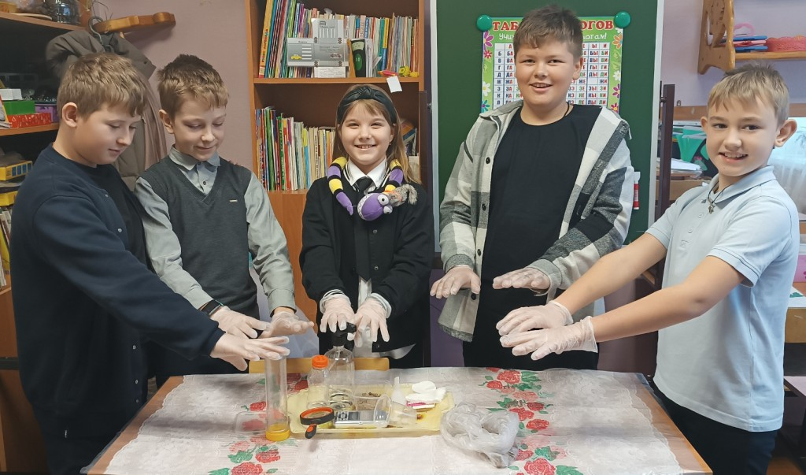
«Изучение механического состава и кислотности почв родного села»
Родной край
2 этап, 1 – 4 классы
Руководитель: Лебедева А.А.
МОУ Брейтовская СОШ
2024г.

Slide 2

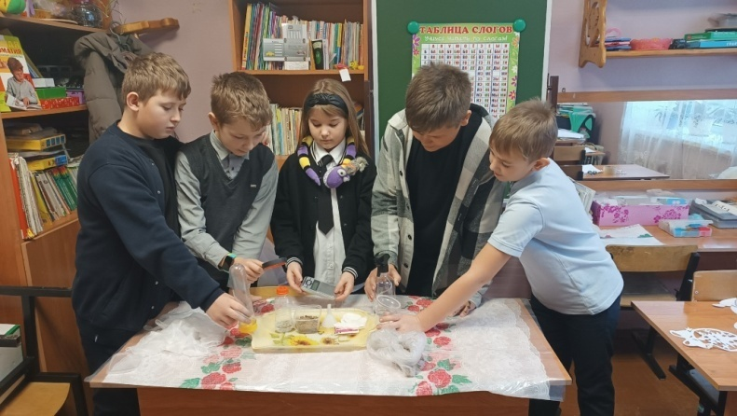
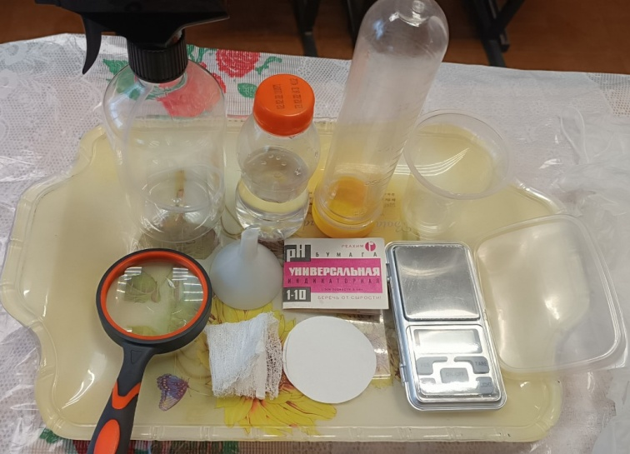
Подготовка необходимого оборудования
Родной край мы изучаем, про него мы всё узнаем!

Slide 3

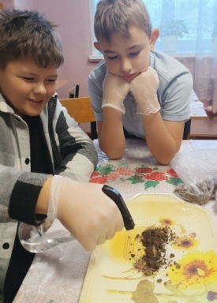
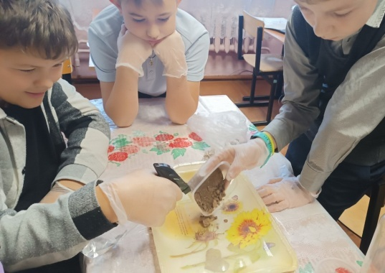
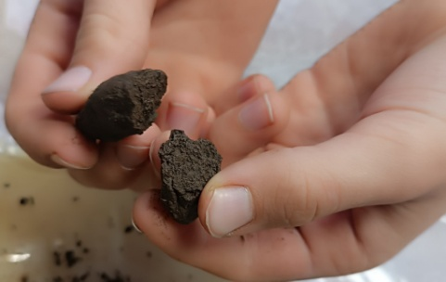
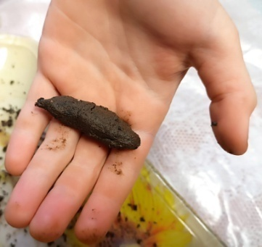
Опыт 1.Определение механического состава почвы.
Почвою не вся земля зовется,
Только верхний плодородный слой.
Только в нём, когда пригреет солнце,
Прорастают семена весной.
Почву мы сухую взяли,
На подносе рассыпали
И немного увлажняли.
В руки взяли и катали.
Вот, что мы тогда узнали:
Получается колбаска
С тонким кончиком у нас
При изгибе разломилась – это раз.
По таблице посмотрели
И состав определили- это два.
Почва наша не простая, плодородная такая
Суглинистой её зовут
Растения в ней хорошо живут.
Суглинистые почвы – обладают высоким уровнем
водопроводимости и воздухопроницаемости,
удерживают тепло.

Slide 4
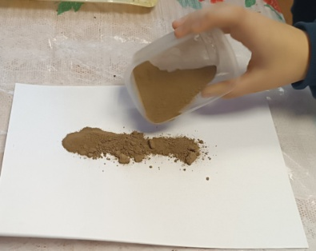
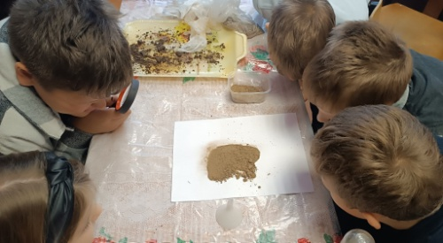
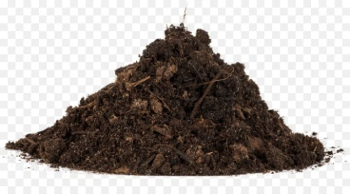
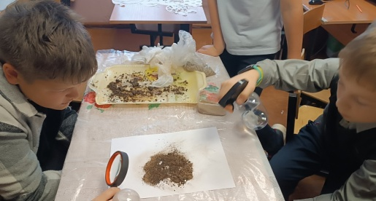

Опыт 2. Определение структуры почвы
а)Структура почвы – целый мир:
Комочки, зернышки и пыль.
На белый лист мы рассыпаем
И дружно в лупу изучаем.
Обнаружили комочки,
Зёрна крупные и нет,
Пыль присутствует немного
И чего в ней только нет.
б) Сбрызнули водой легонько,
Наблюдали чудеса:
Почва в гранулы, комочки,
Свернулась тут же, на глазах.
в) Структуру чётко рассмотрели
И очень рады потому,
Что в этой почве мало пыли,
А это несомненно плюс.
Она зерниста, комковата,
В ней прорастают семена
Легко проходят для питания
Необходимый воздух и вода.
Минусов структурной почвы
Никаких мы не нашли,
Структурна, значит плодородна,
И лучше нет такой земли.

Slide 5

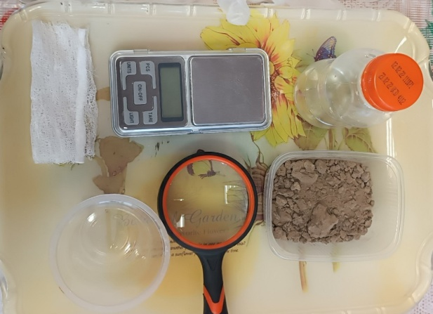
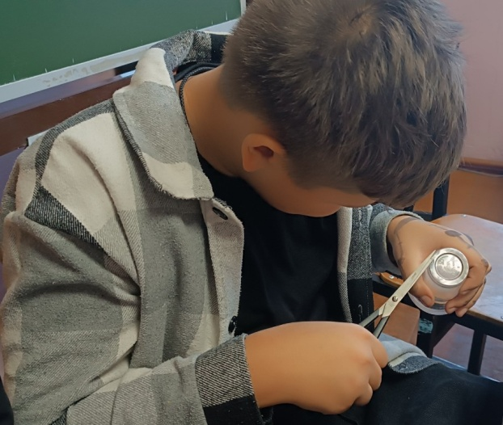
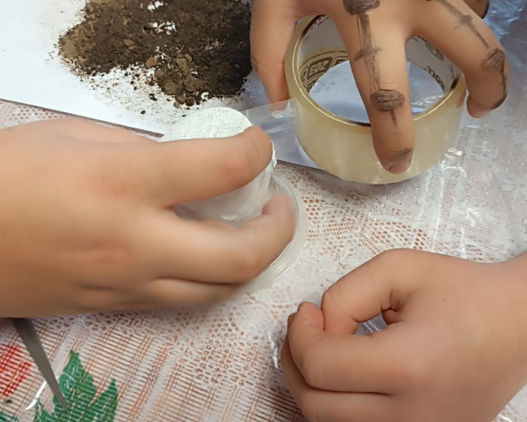
Опыт 3. Определение влагоёмкости почвы
Человек, запомни навсегда!
Символ жизни на земле - вода!
Опыт третий – трудоёмкий,
Нам расчёты предстоят,
Определяем влагоёмкость
Несколько часов подряд.
Подготовили стаканчик,
Марлю, землю и весы,
Миску и воды немного,
Посмотрели на часы.

Slide 6
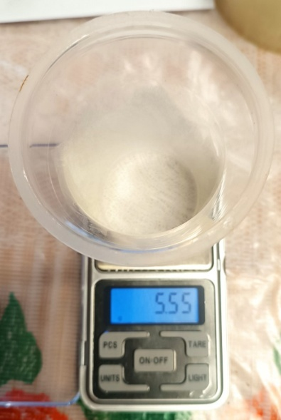
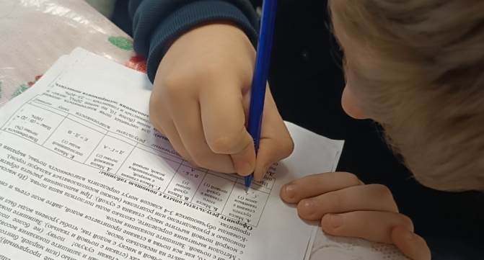
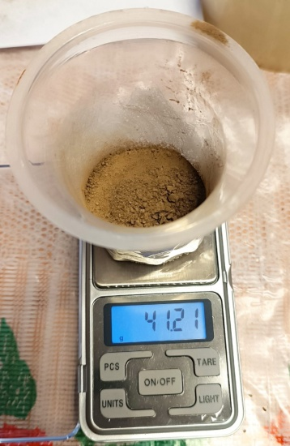
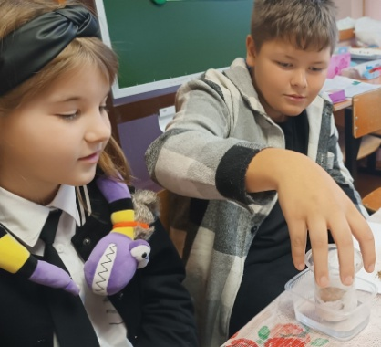
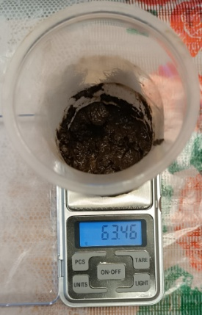

Взвесили пустой стаканчик
И в таблицу занесли.
Поместив в посуду почву
И поставив на весы
Записали показания.
В мисочку, налив воды
С почвою стакан поставив,
Ненадолго отошли.
Через 2 часа вернулись,
Посмотрели результат,
Часть воды впиталась в почву.
Настало время вычислять.

Slide 7
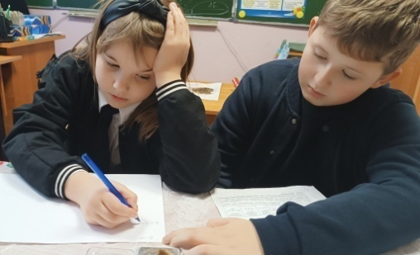
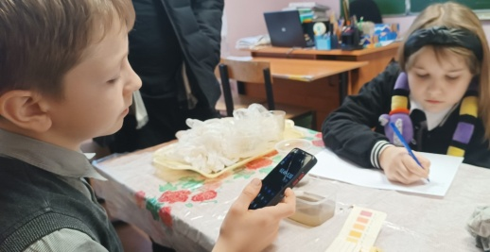

Таблица результатов опыта определения влагоёмкости почвы
А. Масса пустого стакана с тканевым дном (г) | Б. Масса этого стакана с сухой почвой (г) | В. Масса сухой почвы (г) В = Б - А | Г. Масса стакана с мокрой, пропитавшейся водой, почвой | Д. Масса влажной почвы (г) Д = Г - А | Е. Масса поглощенной воды (г) Е = Д - В | Влагоёмкость почвы (%) Влаг = (Е : Д) * 100%
5,55 | 41,21 | 41,21 - 5,55= 35,66 | 63,46 | 63,46 - 5,55= 57,91 | 57,91 – 35,66= 22,25 | 22,25 : 57,91 * 100=38%
Вывод: полученные результаты определения влагоёмкости (38%) полностью соответствуют суглинистому типу почвы, определённому в первом опыте.

Slide 8
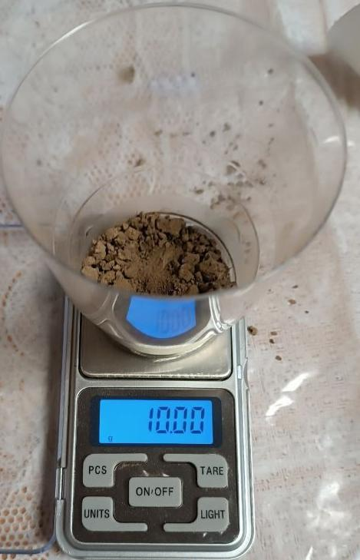
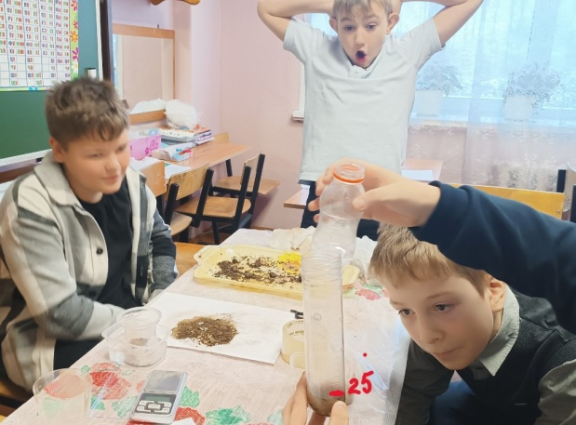
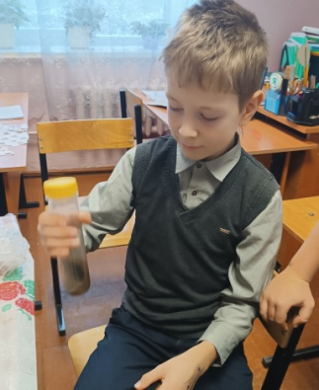
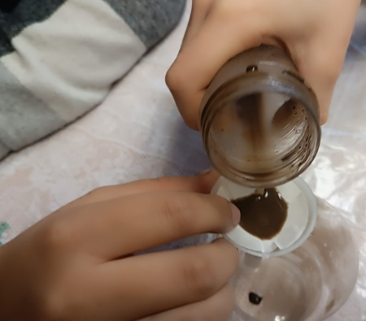
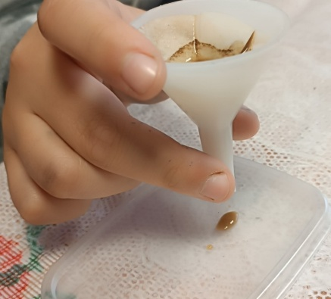
Опыт 4. Определение кислотности почвы
А)Взвесив 10 граммов почвы
Поместили в колбу мы,
И добавили немного
25 мл. воды.
Б)Энергично потрясли,
Дали отстояться,
Фильтровали, как могли,
Получили капли три.

Slide 9
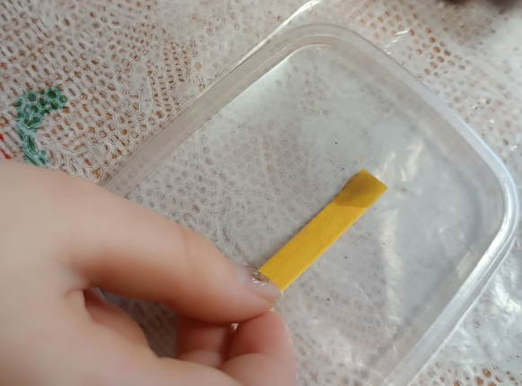
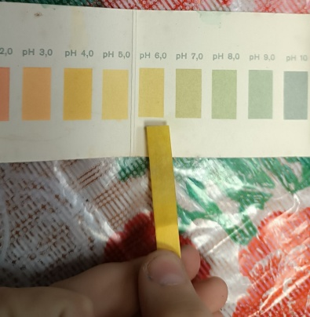

В)Взяли жёлтую бумажку
Индикаторной зовут,
Опустили в наши капли
И сравнили результат.
По шкале кислотности –
Ph 6,0,
Значит о нейтральности
Говорим её.
Нейтральная почва – 1.Оптимальные условия для деятельности полезных бактерий и червей.
2. Доступность основных питательных веществ для растений.
3. Предотвращает попадание тяжёлых металлов.
4. Благоприятна для усвоения некоторых элементов питания.
Нейтральный баланс предпочитают: капуста, горох, петрушка, сельдерей свёкла,
салат, морковь, лук репчатый, репа,
яблоня, слива, груша, астра, роза, хризантема .
Не растут в нейтральной почве: абрикос, бобовник , форзиция, лещина , самшит.

Slide 10



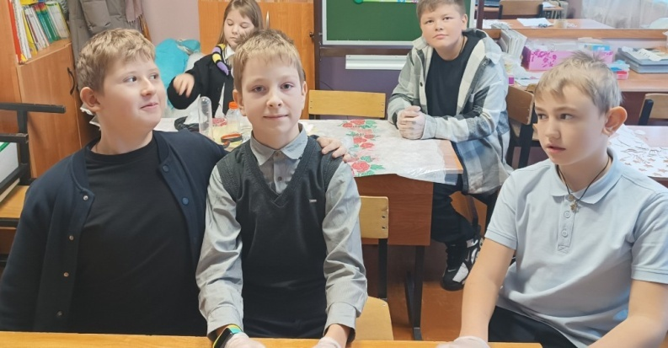
Почвы по кислотности разные бывают
И растения СВОИ лишь предпочитают.
Если почва не подходит,
То растение не всходит.
Важно быть внимательным
В этом обязательно!
Мы вопрос сей изучали
Долго думали, гадали,
Как кислотность изменить
И растениям угодить?
Чтобы повысить кислотность.
Использовать хвою – хвойная мульча удерживает влагу.
Мох сфагнум – распределяем равномерным слоем во время перекопки.
Лимонную кислоту – 2 ч.л. на 10 литров воды, полив почвы.
Чтобы снизить кислотность.
Использовать органические удобрения.
Вносить известь.
Полив водой с пониженной кислотностью.

Slide 11

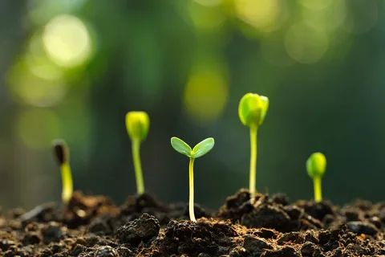
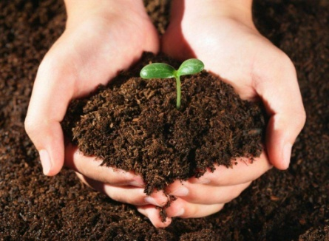
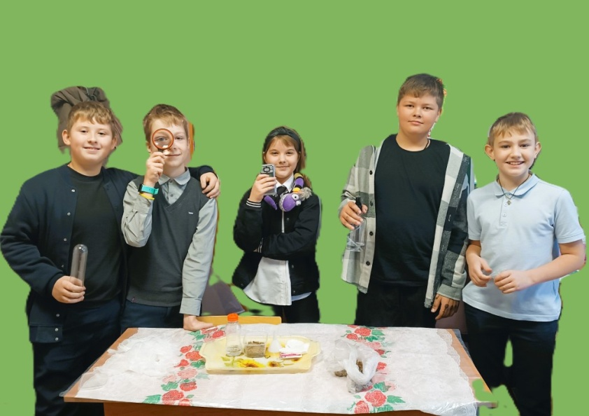
Спасибо за внимание!

